Slide 1
Основы алгоритмизации и программирование
ФИСТ УлГТУ 1 курс
Осень 2024
Лекция 12
Файлы. Бинарные файлы. Текстовые файлы.
HTML.
ЛР 23. Обработка текстовых файлов – fgets
ЛР 24. Создание HTML из текстовых файлов
Власенко Олег Федосович
SimbirSoft

Slide 2
Термины и базовые понятия

Slide 3
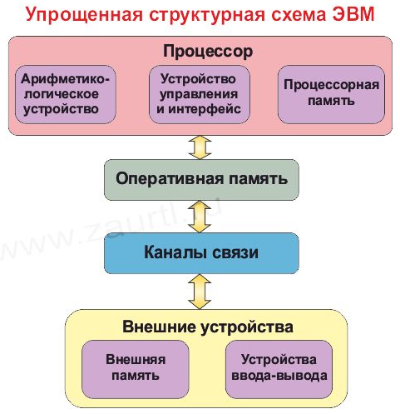
Структура компьютера
https://www.zaurtl.ru/UkVT/UKVT3.html

Slide 4
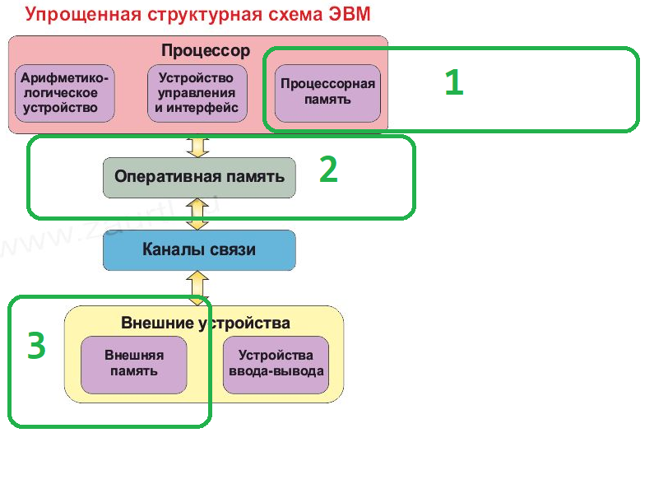
Память: «процессорная», оперативная, внешняя
Отличия разных видов памяти:
1a. Регистровая – чрезвычайно быстрая, очень-очень мало (≈10 шт.), очень дорого за единицу. Энергозависима
1b. Кэш процессора – очень быстрая, мало (≈1Mb), очень дорого за единицу. Энергозависима
2. Оперативная – быстрая, много (≈1Gb), дорого за единицу. Энергозависима
3. Внешняя – медленная, очень много (≈1Tb), дешево за единицу. Энергонезависима.
“Зачем процессорам нужен кэш и чем отличаются уровни L1, L2, L3”
https://habr.com/ru/company/vdsina/blog/515660/

Slide 5
Файл
Файл - именованная область данных на носителе информации, используемая как базовый объект взаимодействия с данными в операционных системах.
https://ru.wikipedia.org/wiki/%D0%A4%D0%B0%D0%B9%D0%BB

Slide 6
Работа с файлом – общий алгоритм
Открыть файл
Работать с файлом
Закрыть файл

Slide 7
Задача
Прочитать из файла 2 целых числа, подсчитать их сумму, сумму вывести в другой файл
Входной файл:
3 12
Выходной файл:
15

Slide 8
Работа с входным файлом – общий алгоритм
0) Создать входной файл
Открыть входной файл (на чтение)
Читать информацию из входного файла
Закрыть входной файл

Slide 9
Задача (1)
// Чтение из входного файла
FILE *fin;
int a, b, s;
fin = fopen("d:\\Temp\\Files\\in1.txt", "rt");
if (fin == NULL) {
printf("File in1.txt is not found");
return;
}
fscanf(fin, "%d%d", &a, &b);
fclose(fin);

Slide 10
Задача (2)
// Обработка
s = a + b;

Slide 11
Работа с выходным файлом – общий алгоритм
Открыть выходной файл (на запись)
Писать информацию в выходной файл
Закрыть выходной файл

Slide 12
Задача (3)
// Запись в выходной файл
FILE *fout;
fout = fopen("d:\\Temp\\Files\\out1.txt", "wt");
if (fout == NULL) {
printf("File out1.txt cannot be created");
return;
}
fprintf(fout, "s = %d", s);
fclose(fout);

Slide 13
Код целиком!
#define _CRT_SECURE_NO_WARNINGS
#include <stdio.h>
Задача: из входного файла прочитать 2 целых числа.
В выходной файл записать сумму этих чисел.
// Чтение из входного файла
FILE *fin;
int a, b, s;
fin = fopen(“d:\\Temp\\Files\\in1.txt", "rt");
if (fin == NULL) {
printf("File in1.txt is not found");
return;
}
fscanf(fin, "%d%d", &a, &b);
fclose(fin);
// Обработка
s = a + b;
// Запись в выходной файл
FILE *fout = fopen(“d:\\Temp\\Files\\out1.txt", "wt");
if (fout == NULL) {
printf("File out1.txt cannot be created");
return;
}
fprintf(fout, "%d", s);
fclose(fout);

Slide 15
Несколько сценариев работы с файлами

Slide 16
Сценарий 1. Входные и выходные данные - в файлах
ФАЙЛ_ВХОДНОЙ → Программа → ФАЙЛ_ВЫХОДНОЙ
Входные данные готовятся в виде (входных) файлов.
Программа загружает данные из входных файлов. Программа выполняет всю необходимую работу.
Программа сохраняет результаты в (выходные) файлы.
Этапы:
Подготовить входные файлы (вручную, либо используя какую-то программу)
Запустить программу обработки файлов, которая прочитает входные файлы и создаст выходной файл
Работать с выходным файлов (вручную или при помощи еще какой-то программы)

Slide 17
Сценарий 1. Входные и выходные данные - в файлах
ФАЙЛ_ВХОДНОЙ → Программа → ФАЙЛ_ВЫХОДНОЙ
Примеры:
Конверсия файлов (PPTX → PDF)
Сжать файл (→ ZIP, RAR, и т.д.)
Сжать фотографии
Компилятор (javac Class1.java → Class1.class)

Slide 18
Сценарий 2. Файл для сохранения состояния
Программа → ФАЙЛ_СОСТОЯНИЯ → Программа
Программа работает и доходит до какого-то состояния.
При необходимости пользователь выполняет сохранение состояния программы. При этом создается файл, хранящий все необходимые данные программы.
При необходимости пользователь решает вернуться к сохраненному состоянию. Для этого все данные загружаются из файла состояния.

Slide 19
Сценарий 2. Файл для сохранения состояния
Программа → ФАЙЛ_СОСТОЯНИЯ → Программа
Примеры:
Сохранение состояния в игре
*Редактирование документа (PPTX, XLS, и мн. др.)

Slide 21
Работа с бинарными файлами*

Slide 22
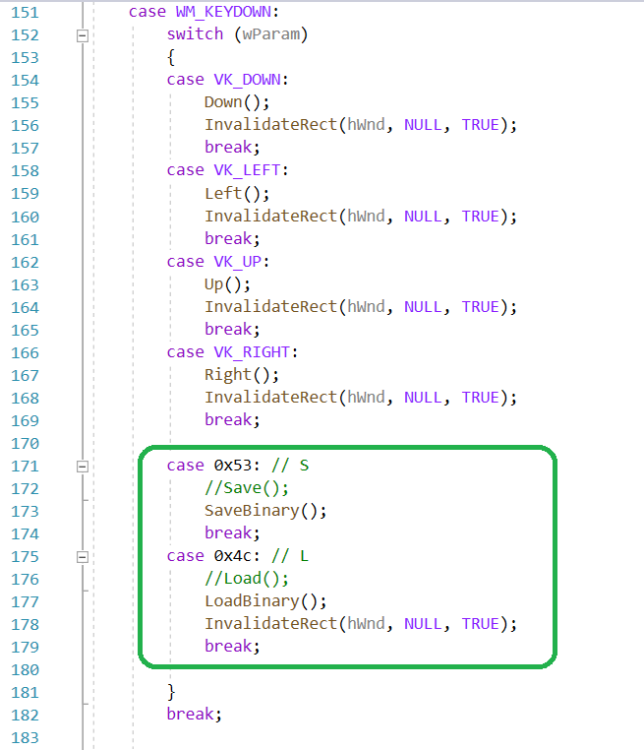
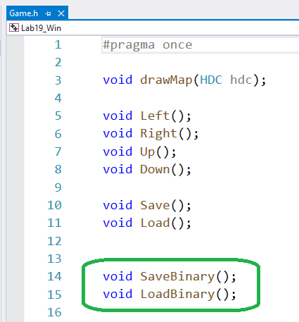
Сохранение\Восстановление состояния игры
При нажатии клавиши S в файле game_bin.bin сохранить состояние игры.
При нажатии клавиши L из файла game_bin.bin загрузить состояние игры.

Slide 23
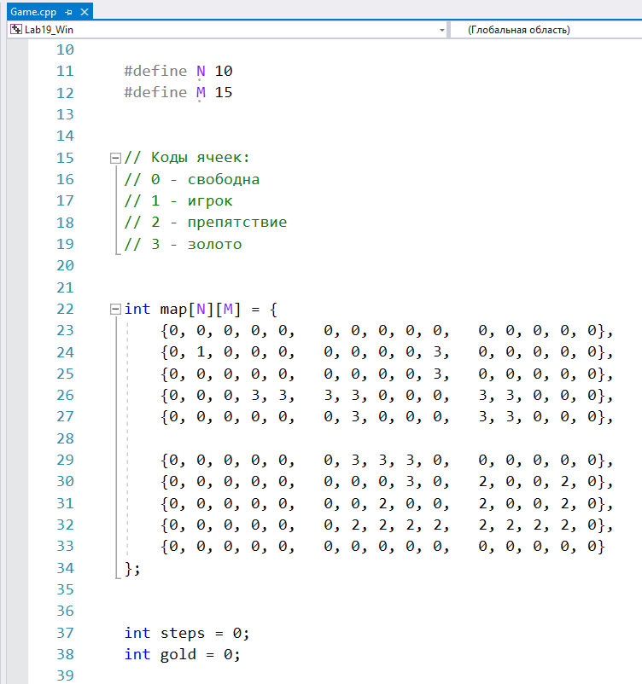
Состояние игры

Slide 24
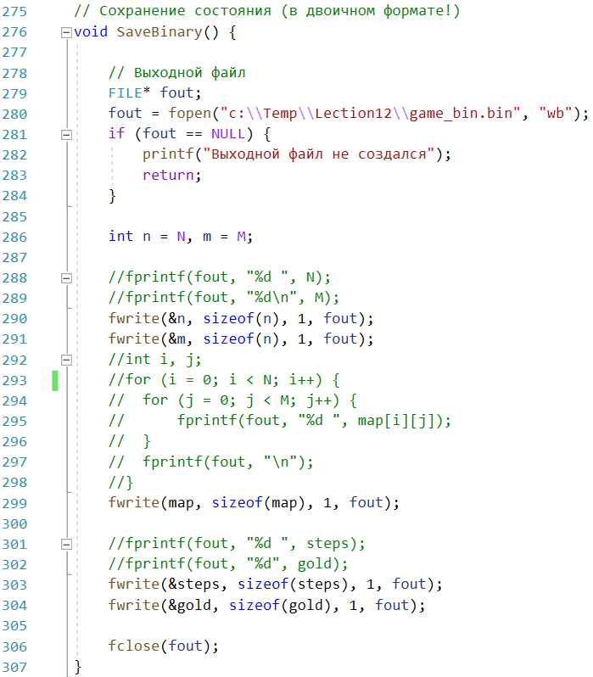
Сохранение состояния игры

Slide 25
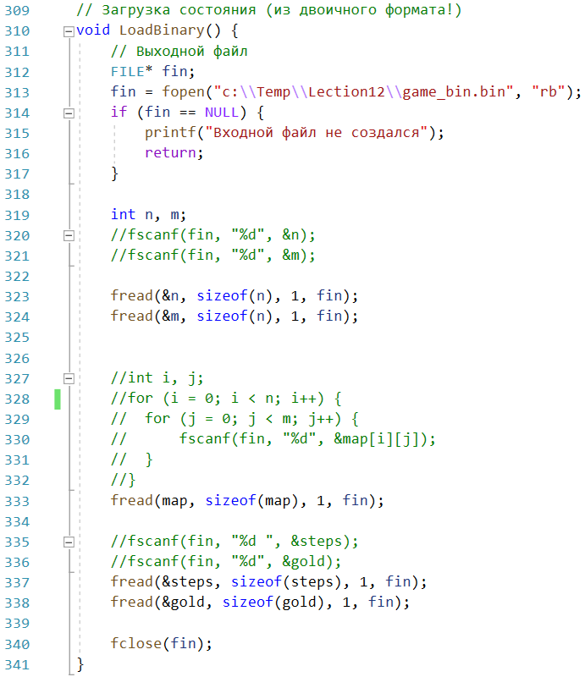
Восстановление состояния игры

Slide 26
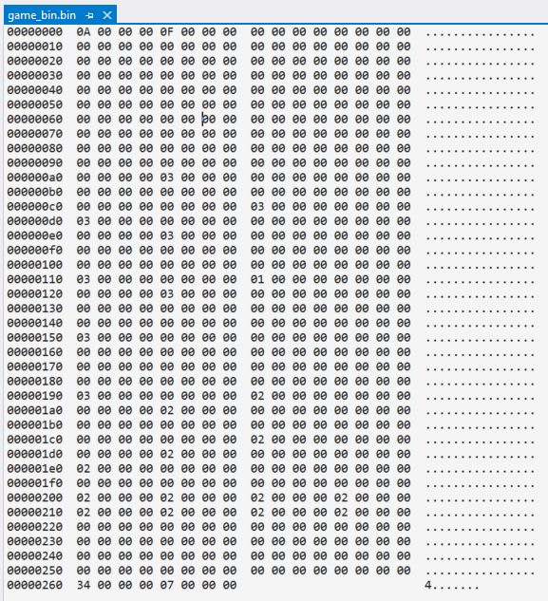
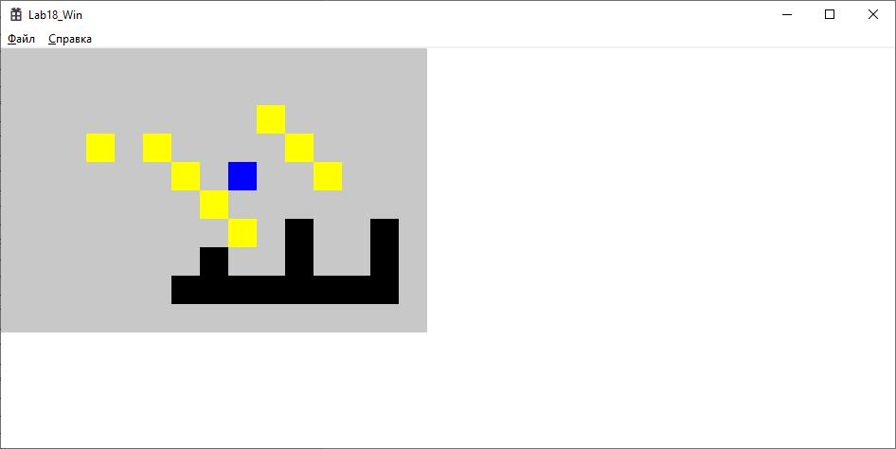
Файл с сохраненным состоянием игры

Slide 27
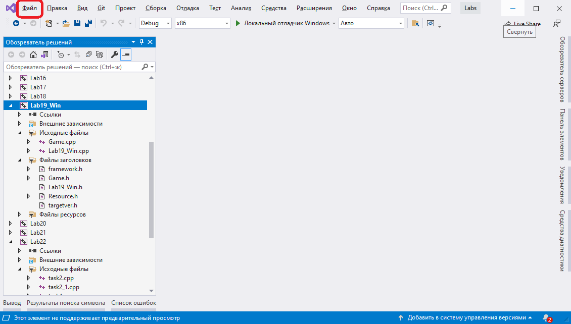
Как просмотреть содержимое бинарного файла
1. Открыть меню «Файл»

Slide 28
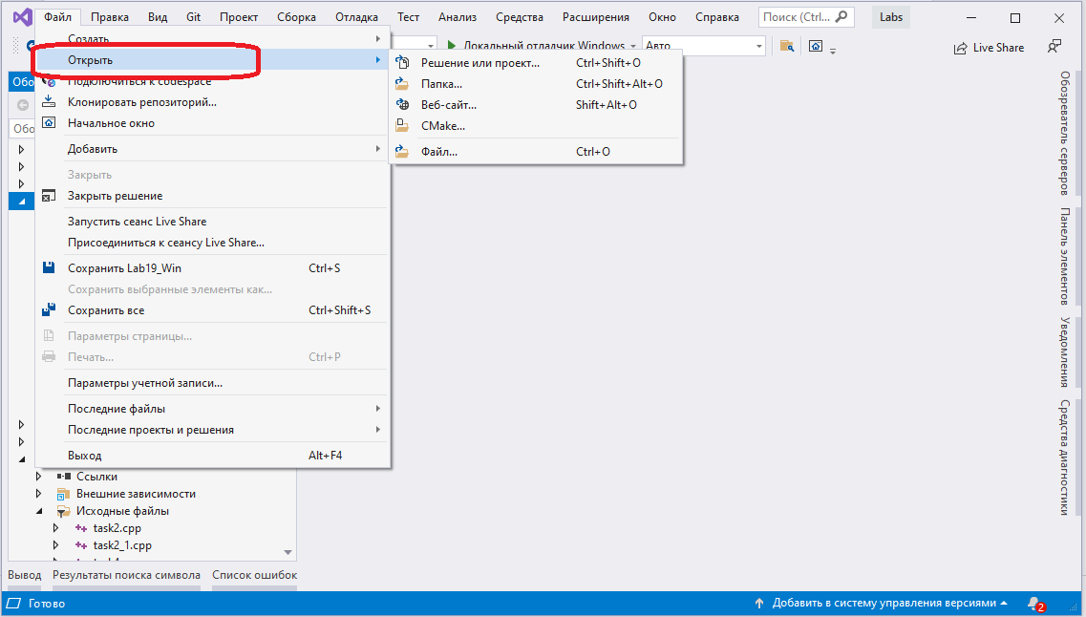
Как просмотреть содержимое бинарного файла
2. Выбрать пункт меню «Открыть»

Slide 29
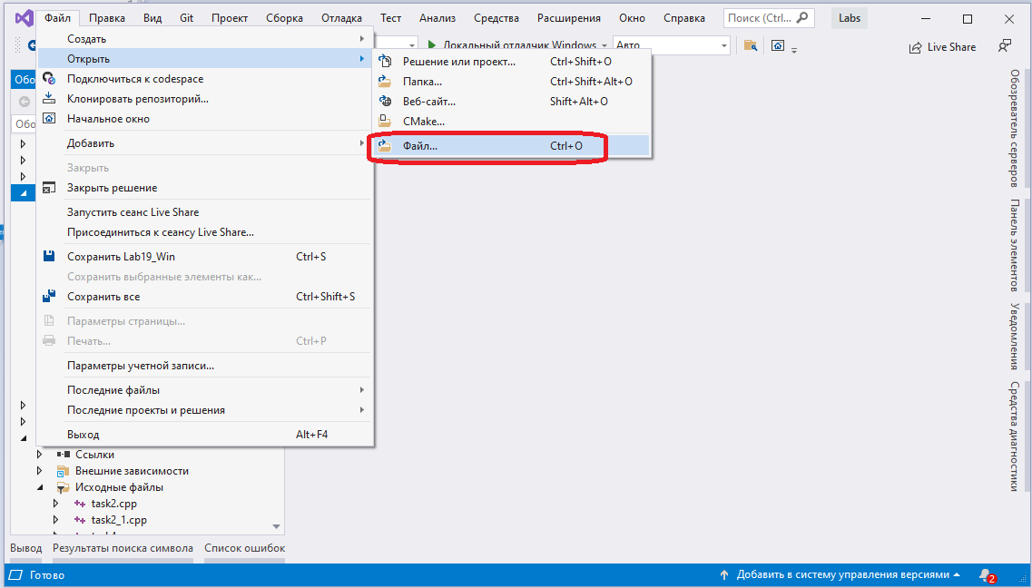
Как просмотреть содержимое бинарного файла
3. Выбрать пункт «Файл…»

Slide 30
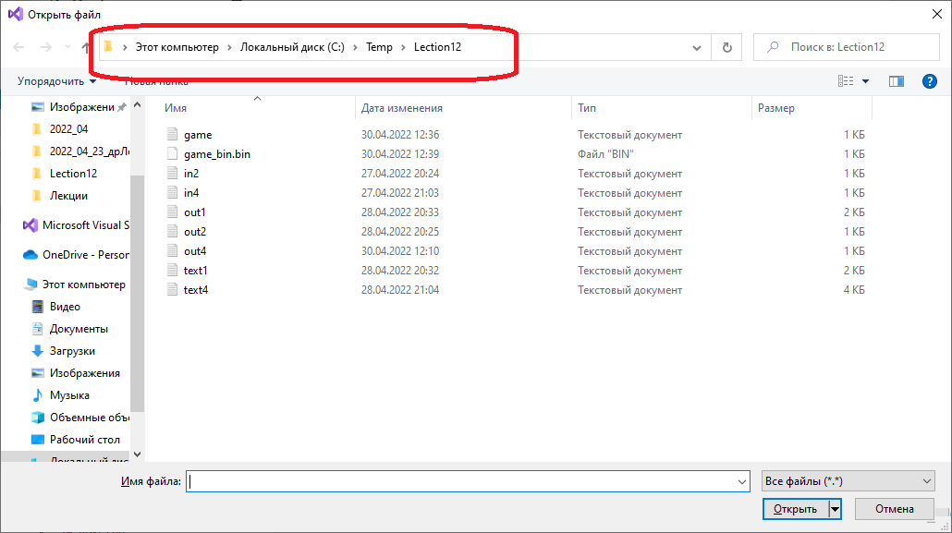
Как просмотреть содержимое бинарного файла
4. В открывшемся окне «Открыть файл» выбрать папку в которой лежит ваш бинарный файл

Slide 31
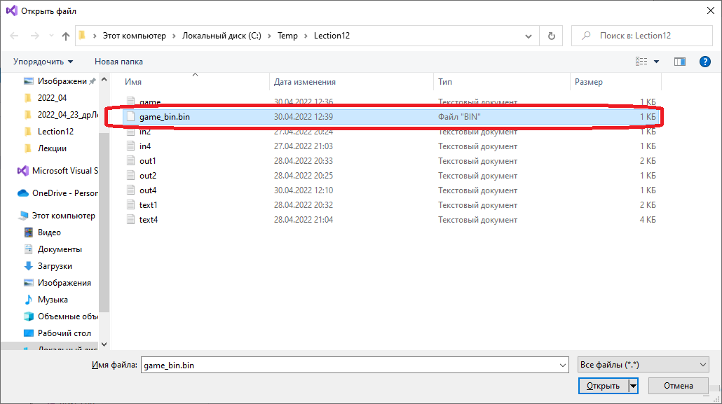
Как просмотреть содержимое бинарного файла
5. В окне «Открыть файл» выбрать ваш бинарный файл – в нашем случае это «game_bin.bin»

Slide 32
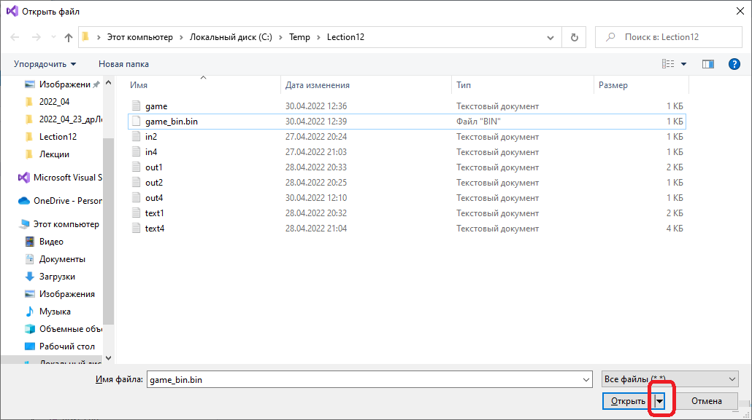
Как просмотреть содержимое бинарного файла
6. В окне «Открыть файл» нажать кнопку рядом с кнопкой «Открыть»

Slide 33
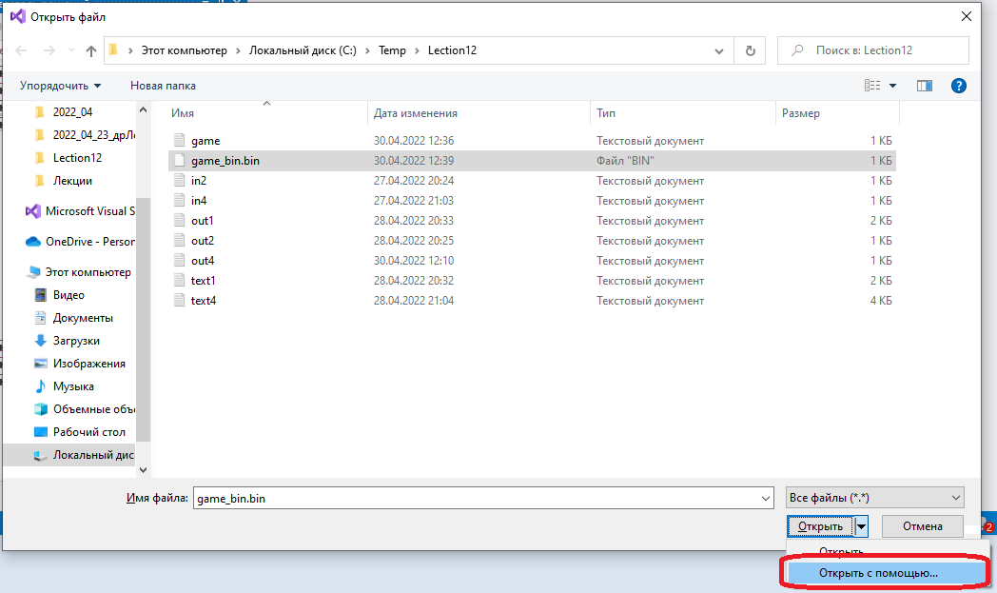
Как просмотреть содержимое бинарного файла
7. Выбрать пункт «Открыть с помощью…»

Slide 34
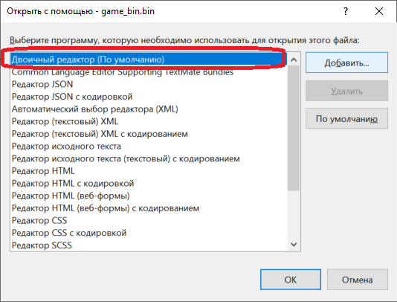
Как просмотреть содержимое бинарного файла
8. В открывшемся окне «Открыть с помощью…» выбрать «Двоичный редактор (По умолчанию)»

Slide 35
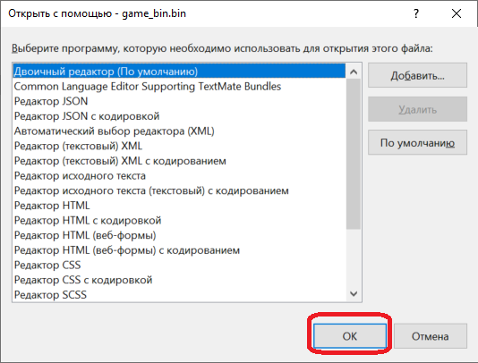
Как просмотреть содержимое бинарного файла
9. Нажать кнопку «ОК»

Slide 36
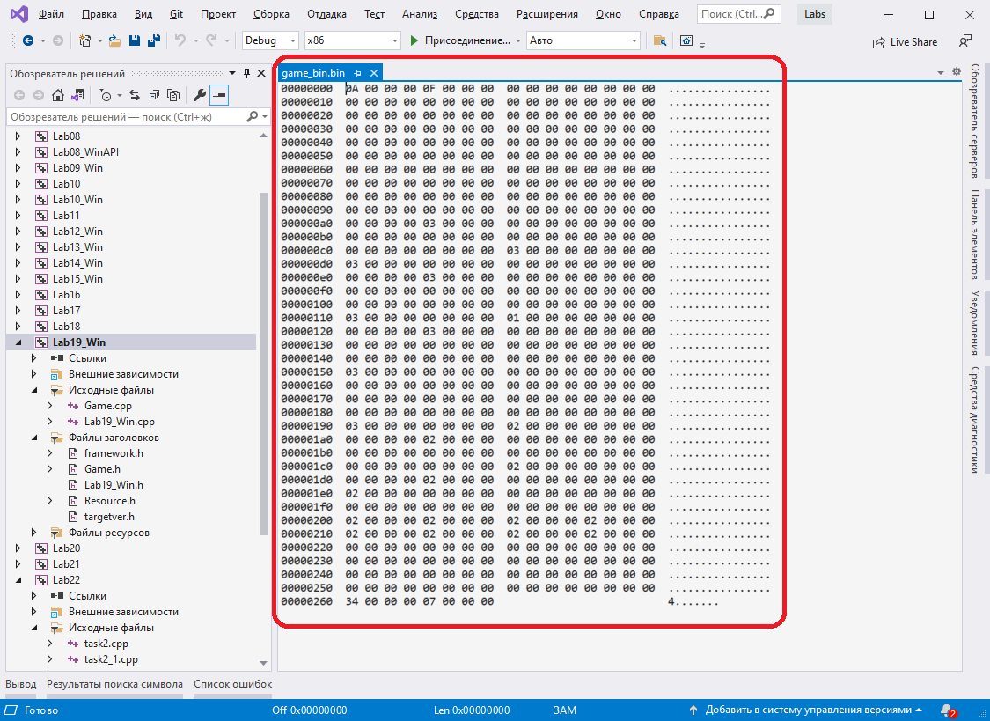
Как просмотреть содержимое бинарного файла
10. Работать с открывшимся содержимым бинарного файла

Slide 38
Работа с бинарными файлами - резюме
Открытие/закрытие
fopen ➔ “rb” / “wb” VS “r” / “w” (“rt” / “wt”)
fclose
Чтение/запись
fread
fwrite
Перемещение указателя чтения/записи
ftell
fseek

Slide 41
Текстовые файлы!

Slide 42
Работа с текстовыми файлами - резюме
Открытие/закрытие
fopen ➔ “r” / “w” (“rt” / “wt” ) VS “rb” / “wb”
fclose
Чтение/запись
fread ➔ fgets / fscanf / getc
fwrite ➔ fputs / fprintf / putc
Перемещение указателя чтения/записи
ftell / fseek – ungetc

Slide 43
Работа с символами в Си: char, ASCII, ASCIIZ, функции isX

Slide 44
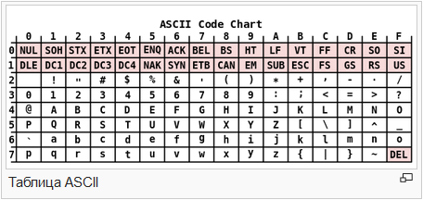
ASCII
https://ru.wikipedia.org/wiki/ASCII
ASCII (англ. American standard code for information interchange) — название таблицы (кодировки, набора), в которой некоторым распространённым печатным и непечатным символам сопоставлены числовые коды. Таблица была разработана и стандартизована в США в 1963 году.

Slide 45
ASCIIZ
http://stackoverflow.com/questions/7783044/whats-the-difference-between-asciiz-vs-ascii
In computing, a C string is a character sequence terminated with a null character ('\0', called NUL in ASCII). It is usually stored as one-dimensional character array.[dubious – discuss] The name refers to the C programming language which uses this string representation. Alternative names are ASCIIZ (note that C strings do not imply the use of ASCII) and null-terminated string

Slide 46
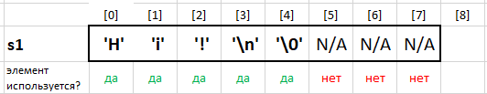
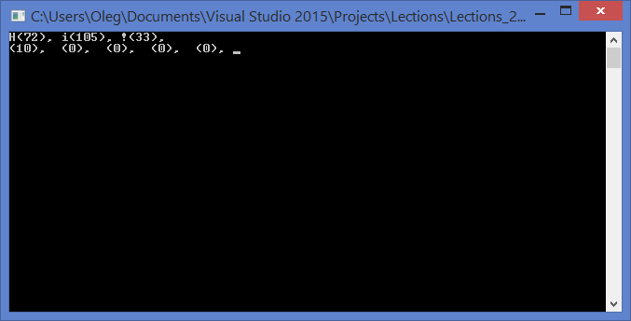

null-terminated string
void main() {
char s1[8] = "Hi!\n";
int i;
for (i = 0; i < 8; i++) {
printf("%c(%d), ", s1[i], s1[i]);
}
}
N/A - сокр. от not available;
нет сведений; данные отсутствуют

Slide 47
Инициализация строки как массива символов
void main() {
char s1[8] = { 'H', 'i', '!', '\n', '\0' };
int i;
for (i = 0; i < 8; i++) {
printf("%c(%d), ", s1[i], s1[i]);
}
}

Slide 48

Простейшие алгоритмы обработки строк
(как массива символов с '\0' в конце)
Все цифры заменить на символ «#»
#include <stdio.h>
void main() {
char s3[] = "I have 32 USD and 5 EUR!";
printf("s3 = %s\n", s3);
int i = 0;
while (s3[i] != '\0') {
if (s3[i] >= '0' && s3[i] <= '9') {
s3[i] = '#';
}
i++;
}
printf("s3 = %s\n", s3);
}

Slide 49
Используем функции из ctype.h
Все цифры заменить на символ «#»
#include <stdio.h>
#include <ctype.h>
void main() {
char s3[] = "I have 32 USD and 5 EUR!";
printf("s3 = %s\n", s3);
int i = 0;
while (s3[i] != '\0') {
if (isdigit(s3[i])) {
s3[i] = '#';
}
i++;
}
printf("s3 = %s\n", s3);
}

Slide 50

Используем функции из ctype.h
Все ????? заменить на символ «#»
void main() {
char s3[] = "I have 32 USD and 5 EUR!";
printf("s3 = %s\n", s3);
int i = 0;
while (s3[i] != '\0') {
if (isalpha(s3[i])) {
s3[i] = '#';
}
i++;
}
printf("s3 = %s\n", s3);
}

Slide 51

Используем функции из ctype.h
Все ????? заменить на символ «#»
void main() {
char s3[] = "I have 32 USD and 5 EUR!";
printf("s3 = %s\n", s3);
int i = 0;
while (s3[i] != '\0') {
if (isspace(s3[i])) {
s3[i] = '#';
}
i++;
}
printf("s3 = %s\n", s3);
}

Slide 52
Используем функции из ctype.h
Все ????? заменить на символ «#»
void main() {
char s3[] = "I have 32 USD and 5 EUR!";
printf("s3 = %s\n", s3);
int i = 0;
while (s3[i] != '\0') {
if (isupper(s3[i])) {
s3[i] = '#';
}
i++;
}
printf("s3 = %s\n", s3);
}

Slide 53
Используем функции из ctype.h
Все ????? заменить на символ «#»
void main() {
char s3[] = "I have 32 USD and 5 EUR!";
printf("s3 = %s\n", s3);
int i = 0;
while (s3[i] != '\0') {
if (islower(s3[i])) {
s3[i] = '#';
}
i++;
}
printf("s3 = %s\n", s3);
}

Slide 54
Используем функции из ctype.h
Все ????? заменить на ??????
void main() {
char s3[] = "I have 32 USD and 5 EUR!";
printf("s3 = %s\n", s3);
int i = 0;
while (s3[i] != '\0') {
s3[i] = toupper(s3[i]);
i++;
}
printf("s3 = %s\n", s3);
}

Slide 55
Используем функции из ctype.h
Все ????? заменить на ??????
void main() {
char s3[] = "I have 32 USD and 5 EUR!";
printf("s3 = %s\n", s3);
int i = 0;
while (s3[i] != '\0') {
s3[i] = tolower(s3[i]);
i++;
}
printf("s3 = %s\n", s3);
}

Slide 56
Обзор возможностей функций из ctype.h
«Основы программирования на языках Си и C++ для начинающих»
Заголовочный файл cctype (ctype.h) - http://cppstudio.com/cat/309/313/
isalumn | Функция возвращает истинное значение true, если её аргумент - буква или цифра, и false(ложь) в других случаях.
isalpha | Функция возвращает истинное значение true, если её аргумент - буква, и false(ложь) в других случаях.
iscntrl | Функция возвращает истинное значение true, если её аргумент - управляемый символ, и false(ложь) в других случаях.
isdigit | Функция возвращает истинное значение true, если её аргумент - десятичная цифра, и false(ложь) в других случаях.
isgraph | Функция возвращает истинное значение true, если её аргумент - символ, имеющий графическое представление, и false(ложь) в других случаях.
islower | Функция возвращает истинное значение true, если её аргумент - строчный символ алфавита, и false(ложь) в других случаях.
isprint | Функция возвращает истинное значение true, если её аргумент - печатный символ, и false(ложь) в других случаях.
ispunct | Функция возвращает истинное значение true, если её аргумент - знак пунктуации, и false(ложь) в других случаях.
isspace | Функция возвращает истинное значение true, если её аргумент - любой знак пробела, и false(ложь) в других случаях.
isupper | Функция возвращает истинное значение true, если её аргумент - прописная буква алфавита, и false(ложь) в других случаях.
isxdigit | Функция возвращает истинное значение true, если её аргумент - цифра шестнадцатеричной системы исчисления, и false(ложь) в других случаях.

Slide 57
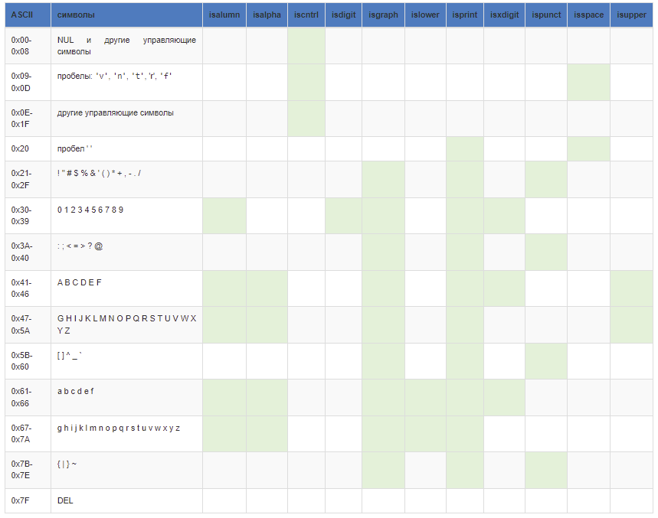
Обзор возможностей функций из ctype.h (2)

Slide 58
Функции обработки строк

Slide 59
Стандартные функции обработки строк
strlen(s) - Возвращает длину строки без завершающей литеры '\0'.
strcmp(s1, s2) – посимвольное сравнение строк (НЕЛЬЗЯ сравнивать строки так «s1 == s2» или так
«s1 < s2»!!!)
strcpy (dest, src) – копирует сроку src в dest, включая завершающий ‘\0’
strcat (dest, src) – добавляет копию src в конец dest
И еще около 20 функций из string.h

Slide 60
Сравнение строк через strcmp
int strcmp(const char *str1, const char *str2);
int strcmp(char str1[], char str2[]);
Функция strcmp() сравнивает в лексикографическом порядке две строки и возвращает целое значение, зависящее следующим образом от результата сравнения.
Значение Результат сравнения строк
Меньше нуля str1 меньше str2
Нуль str1 равен str2
Больше нуля str1 больше str2

Slide 61
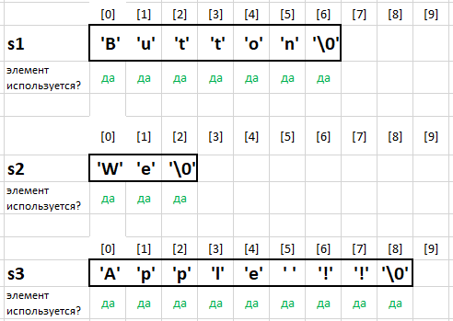
Сравнение строк – strcmp()
void main() {
char s1[] = "Button";
char s2[] = "We";
char s3[] = "Apple !!";
char * min = s1; char * max = s1;
if (strcmp(s2, max) > 0) max = s2;
if (strcmp(s3, max) > 0) max = s3;
printf("max = %s\n", max);
if (strcmp(s2, min) < 0) min = s2;
if (strcmp(s3, min) < 0) min = s3;
printf("min = %s\n", min);
}

Slide 62
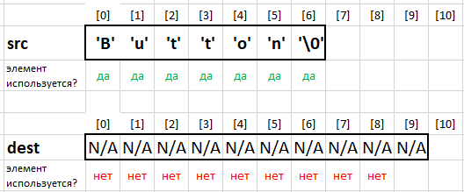
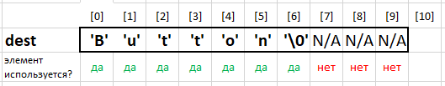

Копирование строк – strcpy()
void main() {
char src[] = "Button";
char dest[10];
printf("src = %s, dest = %s\n", src, dest);
strcpy(dest, src);
printf("src = %s, dest = %s\n", src, dest);
}

Slide 63
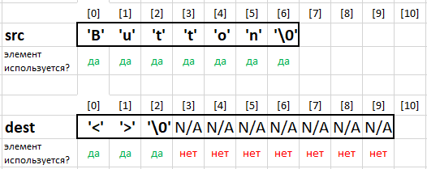



Конкатенация строк – strcat()
void main() {
char src[] = "Button";
char dest[10] = "<>";
printf("src = %s, dest = %s\n", src, dest);
strcat(dest, src);
printf("src = %s, dest = %s\n", src, dest);
strcat(dest, "!");
printf("src = %s, dest = %s\n", src, dest);
}

Slide 64
Обзор возможностей функций из string.h
Некоторые другие полезные функции:
 | Имя | Что делает
 | strncpy | Скопировать n символов строки.
 | strncat | Добавление n символов к строке.
 | strncmp | Сравнение n первых символов двух строк
 | strchr | Найти первое вхождение символа в строке.
 | strcspn | Выполняет поиск первого вхождения в строку str1 любого из символов строки str2, и возвращает количество символов до найденного первого вхождения.
 | strpbrk | Выполняет поиск первого вхождения в строку str1 любого из символов строки str2, и возвращает указатель на найденный символ.
 | strrchr | Поиск последнего вхождения указанного символа.
 | strspn | Поиск символов строки str2 в строке str1. Возвращает длину начального участка строки str1, который состоит только из символов строки str2.
 | strstr | Функция ищет первое вхождение подстроки str2 в строке str1.
 | strtok | Поиск лексем в строке, используя разделители.
Все функции из string.h:
«Основы программирования на языках Си и C++ для начинающих»
Заголовочный файл cstring (string.h) - http://cppstudio.com/cat/309/325/

Slide 66
Про кодировки символов
Представление символов, таблицы кодировок
https://neerc.ifmo.ru/wiki/index.php?title=%D0%9F%D1%80%D0%B5%D0%B4%D1%81%D1%82%D0%B0%D0%B2%D0%BB%D0%B5%D0%BD%D0%B8%D0%B5_%D1%81%D0%B8%D0%BC%D0%B2%D0%BE%D0%BB%D0%BE%D0%B2,_%D1%82%D0%B0%D0%B1%D0%BB%D0%B8%D1%86%D1%8B_%D0%BA%D0%BE%D0%B4%D0%B8%D1%80%D0%BE%D0%B2%D0%BE%D0%BA
Кодировка текста ASCII (Windows 1251, CP866, KOI8-R) и Юникод (UTF 8, 16, 32) — как исправить проблему с кракозябрами
https://ktonanovenkogo.ru/vokrug-da-okolo/kodirovka-teksta-krakozyabry-ascii-yunikod-utf-8-rasshirennaya-ascii-windows-1251-cp866-koi8-r-problemy-s-kodirovkoj.html
( копия статьи тут -
https://javarush.com/groups/posts/1418-kodirovka-teksta-ascii-windows-1251-cp866-koi8-r-i-junikod-utf-8-16-32--kak-ispravitjh-problemu )
Юникод
https://ru.wikipedia.org/wiki/%D0%AE%D0%BD%D0%B8%D0%BA%D0%BE%D0%B4

Slide 67

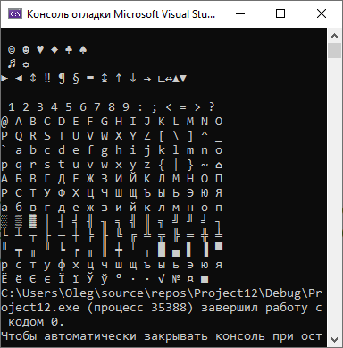
CP866
#include <stdio.h>
#include <Windows.h>
void main() {
unsigned char ch = 0;
while (ch <= 254) {
if (ch % 16 == 0)
printf("\n");
printf("%c ", ch);
ch++;
}
}

Slide 68

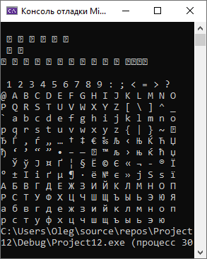
Windows 1251
#include <stdio.h>
#include <Windows.h>
void main() {
SetConsoleCP(1251);
SetConsoleOutputCP(1251);
unsigned char ch = 0;
while (ch <= 254) {
if (ch % 16 == 0)
printf("\n");
printf("%c ", ch);
ch++;
}
}

Slide 69
Unicode
https://ru.wikipedia.org/wiki/%D0%AE%D0%BD%D0%B8%D0%BA%D0%BE%D0%B4
Юнико́д^{[1]} (англ. Unicode) — стандарт кодирования символов, включающий в себя знаки почти всех письменных языков мира^{[2]}. В настоящее время стандарт является преобладающим в Интернете.
Применение этого стандарта позволяет закодировать очень большое число символов из разных систем письменности: в документах, закодированных по стандарту Юникод, могут соседствовать китайские иероглифы, математические символы, буквы греческого алфавита, латиницы и кириллицы, символы музыкальной нотной нотации, при этом становится ненужным переключение кодовых страниц^{[5]}.
Стандарт состоит из двух основных частей:
универсального набора символов (англ. Universal character set, UCS) и
семейства кодировок (англ. Unicode transformation format, UTF).
Универсальный набор символов перечисляет допустимые по стандарту Юникод символы и присваивает каждому символу код в виде неотрицательного целого числа, записываемого обычно в шестнадцатеричной форме с префиксом U+, например, U+040F. Семейство кодировок определяет способы преобразования кодов символов для передачи в потоке или в файле

Slide 70
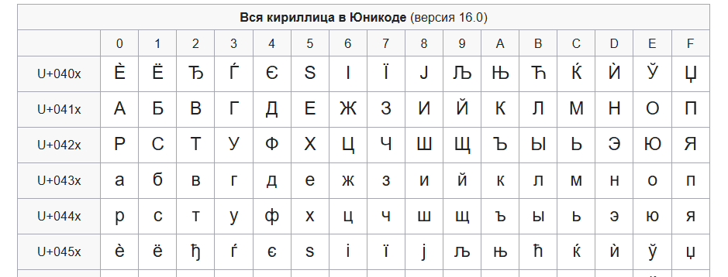
Unicode – коды символов
Коды в стандарте Юникод разделены на несколько областей.
Область с кодами от U+0000 до U+007F содержит символы набора ASCII, и коды этих символов совпадают с их кодами в ASCII. Далее расположены области символов других систем письменности, знаки пунктуации и технические символы.
Под символы кириллицы выделены области знаков с кодами от U+0400 до U+052F, от U+2DE0 до U+2DFF, от U+A640 до U+A69F (см. Кириллица в Юникоде)^{[7]}.
https://ru.wikipedia.org/wiki/%D0%9A%D0%B8%D1%80%D0%B8%D0%BB%D0%BB%D0%B8%D1%86%D0%B0_%D0%B2_%D0%AE%D0%BD%D0%B8%D0%BA%D0%BE%D0%B4%D0%B5

Slide 71
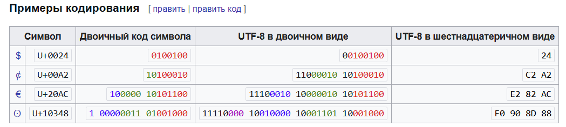
Unicode – UTF8
https://ru.wikipedia.org/wiki/UTF-8
UTF-8 (от англ. Unicode Transformation Format, 8-bit — «формат преобразования Юникода, 8-бит») — распространённый стандарт кодирования символов, позволяющий более компактно хранить и передавать символы Юникода, используя переменное количество байт (от 1 до 4), и обеспечивающий полную обратную совместимость с 7-битной кодировкой ASCII.
Кодировка UTF-8 сейчас является доминирующей в веб-пространстве. Она также нашла широкое применение в UNIX-подобных операционных системах^{[2]}.

Slide 73
Ввод строк с клавиатуры

Slide 74
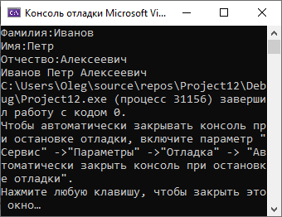
Ввод при помощи scanf
#define _CRT_SECURE_NO_WARNINGS
#include <stdio.h>
#include <Windows.h>
void main() {
SetConsoleCP(1251);
SetConsoleOutputCP(1251);
char f[30], i[30], o[30];
printf("Фамилия:");
scanf("%s", f);
printf("Имя:");
scanf("%s", i);
printf("Отчество:");
scanf("%s", o);
printf("%s %s %s", f, i, o);
}

Slide 75

Ввод при помощи scanf_s
//#define _CRT_SECURE_NO_WARNINGS
#include <stdio.h>
#include <Windows.h>
void main() {
SetConsoleCP(1251);
SetConsoleOutputCP(1251);
char f[30], i[30], o[30];
printf("Фамилия:");
scanf_s("%s", f, 30);
printf("Имя:");
scanf_s("%s", i, 30);
printf("Отчество:");
scanf_s("%s", o, 30);
printf("%s %s %s", f, i, o);
}

Slide 76

Ввод при помощи scanf_s
//#define _CRT_SECURE_NO_WARNINGS
#include <stdio.h>
#include <Windows.h>
void main() {
SetConsoleCP(1251);
SetConsoleOutputCP(1251);
char f[30], i[30], o[30];
printf("Фамилия:");
scanf_s("%s", f, _countof(f));
printf("Имя:");
scanf_s("%s", i, _countof(i));
printf("Отчество:");
scanf_s("%s", o, _countof(o));
printf("%s %s %s", f, i, o);
}

Slide 77
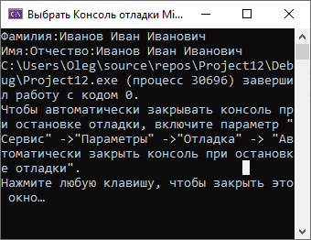
Ввод при помощи scanf_s
//#define _CRT_SECURE_NO_WARNINGS
#include <stdio.h>
#include <Windows.h>
void main() {
SetConsoleCP(1251);
SetConsoleOutputCP(1251);
char f[30], i[30], o[30];
printf("Фамилия:");
scanf_s("%s", f, _countof(f));
printf("Имя:");
scanf_s("%s", i, _countof(i));
printf("Отчество:");
scanf_s("%s", o, _countof(o));
printf("%s %s %s", f, i, o);
}

Slide 78
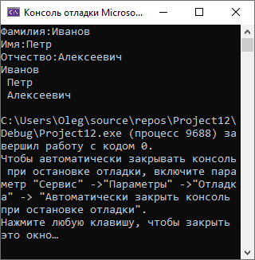
Ввод при помощи fgets
#include <stdio.h>
#include <Windows.h>
void main() {
SetConsoleCP(1251);
SetConsoleOutputCP(1251);
char f[30], i[30], o[30];
printf("Фамилия:");
fgets(f, 30, stdin);
printf("Имя:");
fgets(i, 30, stdin);
printf("Отчество:");
fgets(o, 30, stdin);
printf("%s %s %s", f, i, o);
}

Slide 79
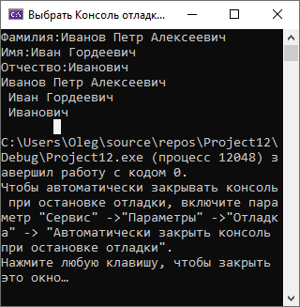
Ввод при помощи fgets
#include <stdio.h>
#include <Windows.h>
void main() {
SetConsoleCP(1251);
SetConsoleOutputCP(1251);
char f[30], i[30], o[30];
printf("Фамилия:");
fgets(f, 30, stdin);
printf("Имя:");
fgets(i, 30, stdin);
printf("Отчество:");
fgets(o, 30, stdin);
printf("%s %s %s", f, i, o);
}

Slide 80
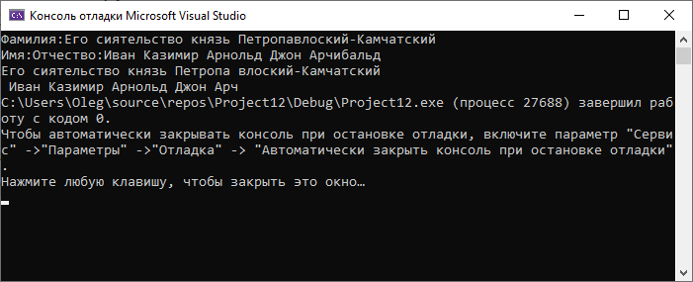
Ввод при помощи fgets
#include <stdio.h>
#include <Windows.h>
void main() {
SetConsoleCP(1251);
SetConsoleOutputCP(1251);
char f[30], i[30], o[30];
printf("Фамилия:");
fgets(f, 30, stdin);
printf("Имя:");
fgets(i, 30, stdin);
printf("Отчество:");
fgets(o, 30, stdin);
printf("%s %s %s", f, i, o);
}

Slide 81
Обзор возможностей функций из stdio.h
Некоторые полезные функции:
 | Имя | Что делает
 | fclose | Отсоединить поток и закрыть файл.
 | fflush | Обнуление (сброс) потоков.
 | fopen | Открыть файл.
 | fgets | Считывает символы из потока и сохраняет их в виде строки.
 | fputs | Записывает строку, указанную в параметре в поток.
 | getc | Функция возвращает символ из потока, на который ссылается внутренний индикатор позиции файла.
 | putc | Помещает символ в поток и перемещает позицию индикатора текущего положения.
 | ungetc | Возвращает прочитанный символ обратно в поток ввода.
 | fread | Считать блок данных из файла.
 | fwrite | Записать в файл блок данных.
 | fgetpos | Получить значение текущего положения в файле.
 | fseek | Изменение позиции внутреннего указателя положения в файле, относительно некоторого положения.
 | fsetpos | Изменение позиции внутреннего указателя положения в файле.
 | ftell | Получить значение указателя текущего положения потока.
 | rewind | Установить внутренний указатель положения файла в начало файла.
 | feof | Функция-индикатор конца файла, определяет конец файла.
Все функции из stdio.h:
«Основы программирования на языках Си и C++ для начинающих»
Заголовочный файл cstring (string.h) - http://cppstudio.com/cat/309/323/

Slide 83
Лабораторная работа №23
Обработка текстовых файлов - fgets

Slide 84
Задача 1
Текстовый файл text1.txt преобразовать в текстовый файл out1.txt заменив все табуляции символом ‘%’.
#define _CRT_SECURE_NO_WARNINGS
#include <stdio.h>
#include <Windows.h>
#define MAX_LEN 80
char s[MAX_LEN];
void main() {
SetConsoleCP(1251);
SetConsoleOutputCP(1251);
printf("Власенко Олег\n");
printf("ЛР23 Задача 1\n");

Slide 85
Задача 1 (2)
Текстовый файл text1.txt преобразовать в текстовый файл out1.txt заменив все табуляции символом ‘%’.
// Входной файл
FILE* fin = fopen("c:\\Temp\\Lection12\\text1.txt", "rt");
if (fin == NULL) {
printf("Входной файл не найден");
return;
}
// Выходной файл
FILE* fout;
fout = fopen("c:\\Temp\\Lection12\\out1.txt", "wt");
if (fout == NULL) {
printf("Выходной файл не создался");
return;
}

Slide 86
Задача 1 (3)
Текстовый файл text1.txt преобразовать в текстовый файл out1.txt заменив все табуляции символом ‘%’.
// в цикле для всех строк
while (!feof(fin)) {
// загрузить строку
if (fgets(s, MAX_LEN, fin) != NULL) {
// обработать загруженную строку
for (int i = 0; s[i] != '\0'; i++) {
if (s[i] == '\t') // Если прочитан пробел
s[i] = '%'; // Заменяем его на '%’
}
// сохранить строку в выходной файл
fprintf(fout, "%s", s);
printf(">>%s<<\n", s);
}
}

Slide 87
Задача 1 (4)
Текстовый файл text1.txt преобразовать в текстовый файл out1.txt заменив все табуляции символом ‘%’.
// закрыли файлы
fclose(fin);
fclose(fout);
printf("ЛР23 Задача 1 FINISH\n");
}

Slide 88
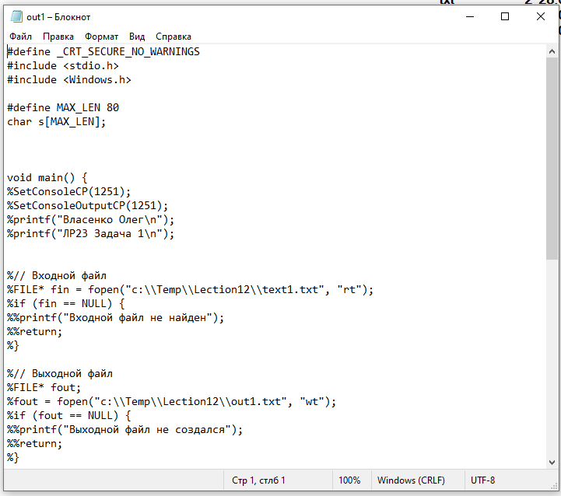
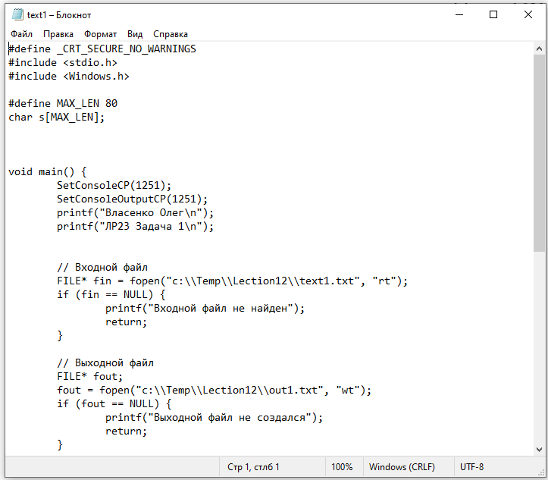
Задача 1 (5) Выполнение
Текстовый файл text1.txt преобразовать в текстовый файл out1.txt заменив все табуляции символом ‘%’.

Slide 89
Задача 2
Текстовый файл text2.txt преобразовать в текстовый файл out2.txt сделав все буквы БОЛЬШИМИ. Использовать для чтения строк fgets().

Slide 90
Задача 3*
Текстовый файл text3.txt преобразовать в текстовый файл out3.txt выведя в начале каждой строки символ #, если в строке встретилась хотя бы одна буква. Использовать для чтения строк fgets().

Slide 91
ЛР23: Задания на закрепление и отработку (1)
1. Доделать задачи 1-2.
2. Задача 4
Из файла text4.txt нужно переписать в файл out4.txt текст, внеся изменения, согласно варианта.
Варианты для Задачи 4:
Все гласные латинские буквы заменить символом ‘&’.
Все согласные латинские буквы заменить символом ‘&’.
Все гласные большие латинские буквы заменить символом ‘$’.
Все гласные маленькие латинские буквы заменить символом ‘@’.
Все цифры заменить символом ‘X’.
Все латинские буквы сделать большими.
Все латинские буквы сделать маленькими.
Все символы за исключением латинских букв, заменить символом ‘_’ (подчеркивание).
Все знаки препинания заменить символом ‘_’ (подчеркивание).
Все символы арифметических операций, заменить символом ‘_’ (подчеркивание).

Slide 92
ЛР23: Задания на закрепление и отработку (2)
3. Задача 5*.
Из файла text6.txt нужно переписать в файл out6.txt текст, внеся следующие изменения - в начало каждой строки вывести число K и двоеточие – сколько в строке раз встретился символ ТОЧКА С ЗАПЯТОЙ.
Использовать для чтения строк fgets().

Slide 93
ИТОГО по ЛР23
Познакомились с обработкой текстовых файлов и функцией fgets.

Slide 95
Работа с текстовыми файлами - резюме
Открытие/закрытие
fopen ➔ “r” / “w” (“rt” / “wt” ) VS “rb” / “wb”
fclose
Чтение/запись
fread ➔ fgets / fscanf / getc
fwrite ➔ fputs / fprintf / putc
Перемещение указателя чтения/записи
ftell / fseek – ungetc

Slide 97
HTML

Slide 98
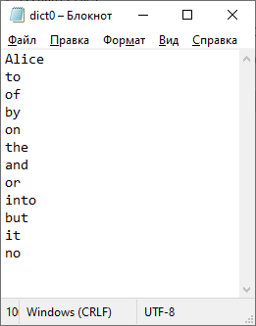
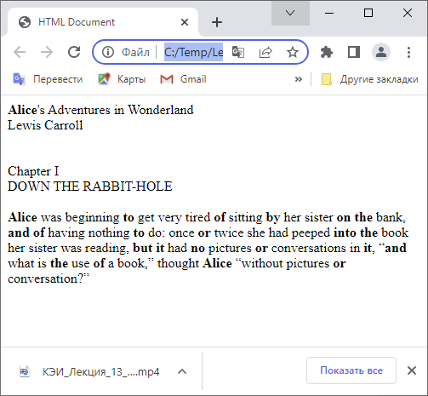
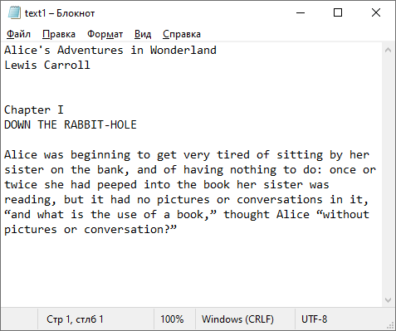
Работа с HTML – сквозная задача
Есть файл, содержащий список слов (словарь).
Есть текстовый файл (достаточно большой).
Нужно текстовый файл превратить в HTML файл, выделив жирным те слова, которые есть в словаре.

Slide 100
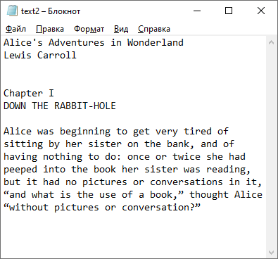
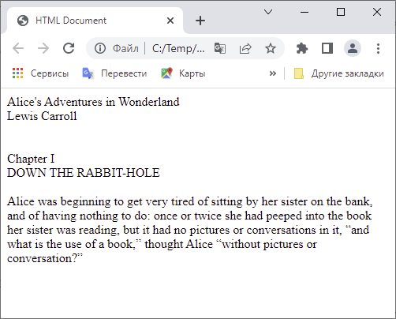
Генерация HTML
В файле filename находится произвольный текст.
Из этого текста нужно сгенерировать HTML файл с тем же текстом.
Пример работы программы:

Slide 101
HTML файл
<!DOCTYPE html><html><head><meta http - equiv = "Content-Type" content = "text/html; charset=utf-8" /><title>HTML Document</title></head><body>Alice's Adventures in Wonderland
<br>Lewis Carroll
<br>
<br>
<br>Chapter I
<br>DOWN THE RABBIT-HOLE
<br>
<br>Alice was beginning to get very tired of sitting by her sister on the bank, and of having nothing to do: once or twice she had peeped into the book her sister was reading, but it had no pictures or conversations in it, вЂњand what is the use of a book,вЂќ thought Alice вЂњwithout pictures or conversation?вЂќ</body></html>

Slide 102
HTML файл с жирным выделением
<!DOCTYPE html><html><head><meta http - equiv = "Content-Type" content = "text/html; charset=utf-8" /><title>HTML Document</title></head><body><b>Alice</b>'s Adventures in Wonderland
<br>Lewis Carroll
<br>
<br>
<br>Chapter I
<br>DOWN THE RABBIT-HOLE
<br>
<br><b>Alice</b> was beginning <b>to</b> get very tired <b>of</b> sitting <b>by</b> her sister <b>on</b> <b>the</b> bank, <b>and</b> <b>of</b> having nothing <b>to</b> do: once <b>or</b> twice she had peeped <b>into</b> <b>the</b> book her sister was reading, <b>but</b> <b>it</b> had <b>no</b> pictures <b>or</b> conversations in <b>it</b>, “<b>and</b> what is <b>the</b> use <b>of</b> a book,” thought <b>Alice</b> “without pictures <b>or</b> conversation?”</body></html>

Slide 103
Генерация HTML (1)
#define _CRT_SECURE_NO_WARNINGS
#include <stdio.h>
#include <Windows.h>
char filenameIn[] = "c:\\Temp\\Lection15\\text1.txt";
char filenameHTML[] = "c:\\Temp\\Lection15\\text1_out.html";
void main() {
printf("BEGIN!!!\n");
SetConsoleCP(1251);
SetConsoleOutputCP(1251);
// открыть файл текстовый (ВХОДНОЙ)
FILE* fin = fopen(filenameIn, "rt");
if (fin == NULL) {
// если файл не смогли открыть - сообщаем об этом
printf("File %s doesn't opened!\n", filenameIn);
return;
}

Slide 104
Генерация HTML (2)
// открыть HTML файл (выходной файл)
FILE* fout = fopen(filenameHTML, "wt");
if (fout == NULL) {
// закрываем ранее успешно открытый входной файл
fclose(fin);
// если файл не смогли открыть - сообщаем об этом
printf("File %s doesn't opened!\n", filenameHTML);
return;
}
// Выводим в выходной файл заголовок HTML документа
fprintf(fout, "<!DOCTYPE html>");
fprintf(fout, "<html>");
fprintf(fout, "<head>");
fprintf(fout, "<meta http - equiv = \"Content-Type\" content = \"text/html; charset=utf-8\" />");
fprintf(fout, "<title>HTML Document</title>");
fprintf(fout, "</head>");
fprintf(fout, "<body>");

Slide 105
Генерация HTML (3)
int ch;
while ((ch = getc(fin)) != EOF) {
// в HTML файл добавляем только что прочитанный
// символ "КАК ЕСТЬ"
fprintf(fout, "%c", ch);
// если в тексте был символ новой строки –
// в HTML добавляем тег <BR> - новая строка
if (ch == '\n’)
fprintf(fout, "<br>");
}
// выводит в HTML завершающие теги документа HTML
fprintf(fout, "</body>");
fprintf(fout, "</html>");

Slide 106
Генерация HTML (4)
// Закрываем файл с текстом
fclose(fin);
// Закрываем HTML файл
fclose(fout);
printf("END!!!\n");
}

Slide 107

Сгенерированный HTML файл
<!DOCTYPE html><html><head><meta http - equiv = "Content-Type" content = "text/html; charset=utf-8" /><title>HTML Document</title></head><body>Alice's Adventures in Wonderland
<br>Lewis Carroll
<br>
<br>
<br>Chapter I
<br>DOWN THE RABBIT-HOLE
<br>
<br>Alice was beginning to get very tired of sitting by her sister on the bank, and of having nothing to do: once or twice she had peeped into the book her sister was reading, but it had no pictures or conversations in it, “and what is the use of a book,” thought Alice “without pictures or conversation?”</body></html>

Slide 109
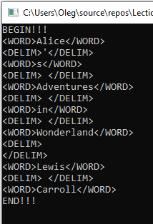
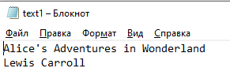
Разобрать текст на слова и разделители
В файле filename находится произвольный текст.
Его нужно разобрать – вывести каждое слово из текста в консоль пометив его с обеих сторон <WORD>СЛОВО</WORD>
Также в консоль вывести все разделители. Каждый разделитель пометить с обеих сторон <DELIM>СЛОВО</DELIM>.
Word – англ, СЛОВО
Delimiter – англ, РАЗДЕЛИТЕЛЬ
Пример работы программы:

Slide 110
Разбор текста на слова (1)
#define _CRT_SECURE_NO_WARNINGS
#include <stdio.h>
#include <Windows.h>
#define MAX_LEN 40
int getNextDelim(FILE* fp, char token[]);
int getNextWord(FILE* fp, char token[], int maxLen);
char filename[] = "c:\\Temp\\Lection15\\text1.txt";
void main() {
printf("BEGIN!!!\n");
SetConsoleCP(1251);
SetConsoleOutputCP(1251);
// открываем файл с текстом
FILE* fin = fopen(filename, "rt");
if (fin == NULL) {
// если файл не смогли открыть - сообщаем об этом
printf("File %s doesn't opened!\n", filename);
return;
}

Slide 111
Разбор текста на слова (2)
char token[MAX_LEN];
int res;
// пока не конец файла
while (!feof(fin)) {
// пока есть разделитель - берем его
while (getNextDelim(fin, token)) {
// выводим разделитель в консоль
printf("<DELIM>%s</DELIM>\n", token);
}
// если есть слово - берем его
if (getNextWord(fin, token, MAX_LEN)) {
// выводим слово в консоль
printf("<WORD>%s</WORD>\n", token);
}
}
// Закрываем файл с текстом
fclose(fin);
printf("END!!!\n");
}

Slide 112
Разбор текста на слова (3)
int isalpha_my(unsigned char ch);
// Возвращает 1 - если из файла прочитан разделитель.
// В этом случае в token возвращается строка, содержащая
// этот разделитель.
// Если в файле был не разделитель - возвращает 0.
// В этом случае состояние token неопределено.
int getNextDelim(FILE* fp, char token[])
{
int ch = getc(fp);
if (ch == EOF) {
return 0;
}
if (isalpha_my((unsigned char)ch)) {
ungetc(ch, fp);
return 0;
}
token[0] = (unsigned char)ch;
token[1] = '\0’;
return 1;
}

Slide 113
Разбор текста на слова (4)
// Возвращает 1 - если из файла прочитано слово.
// В этом случае в token возвращается строка, содержащая
// это слово. Гарантируется что слово не болеее maxLen символов.
// Если в файле не было буквы - возвращает 0.
// В этом случае token содержит пустую строку.
int getNextWord(FILE* fp, char token[], int maxLen)
{
int i = 0;
int ch;
while (((ch = getc(fp)) != EOF) && (i < maxLen - 1)) {
if (!isalpha_my((unsigned char)(ch))) {
break;
}
token[i++] = ch;
}
ungetc(ch, fp);
token[i] = '\0’;
if (i == 0)
return 0;
return 1;
}

Slide 114
Разбор текста на слова (5)
// Возвращает 0 - если ch - не буква.
// Возвращает 1 - если ch - буква.
// Корректно работает для латинских букв (с кодами < 128)
// И для русских букв из кодировки ANSI
int isalpha_my(unsigned char ch) {
if (isalpha(ch))
return 1;
// ANSI кодировка!!! (win 1251)
if (ch >= 192 && ch <= 223)
return 1;
if (ch >= 224 && ch <= 255)
return 1;
/*
if (ch >= 'А' && ch <= 'Я') return 1;
if (ch >= 'а' && ch <= 'п') return 1;
if (ch >= 'р' && ch <= 'я')return 1;
if (ch == 'ё' ) return 1;
if (ch == 'Ё') return 1;*/
return 0;
}

Slide 117
Создание модулей в Си

Slide 118
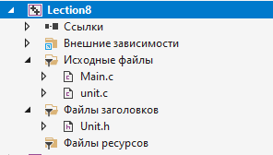
1. Структура файлов
Главный модуль:
Main.c – главный файл – в нем находится функция main()
Модуль Unit:
Unit.c – файл, где находятся определения
Unit.h – заголовочный файл, где находятся объявления

Slide 119
2. Файл модуля (Unit.c)
#include "Unit.h"
// Определение глобальной переменной cnt
int cnt = 0;
// Определение функции unitF
void unitF() {
printf("unitF() start!\n");
cnt++;
printf("unitF:cnt = %d\n", cnt);
printf("unitF() finish!\n");
}

Slide 120
3. Заголовочный файл (Unit.h)
#pragma once
//#ifndef _UNIT_H
//#define _UNIT_H
// Объявление функции unitF
void unitF();
// Объявление глобальной переменной cnt
extern int cnt;
//#endif

Slide 121
3. Заголовочный файл (Unit.h) (Версия №2!)
//#pragma once
#ifndef _UNIT_H
#define _UNIT_H
// Объявление функции unitF
void unitF();
// Объявление глобальной переменной cnt
extern int cnt;
#endif

Slide 122
4. Главный файл (Main.c)
#include <stdio.h>
#include "Unit.h"
void main() {
printf("main() start!\n");
printf("cnt = %d\n", cnt); // Использование cnt
unitF(); // Вызов unitF
unitF(); // Вызов unitF
unitF(); // Вызов unitF
printf("main:cnt = %d\n", cnt); // Использование cnt
printf("main() finish!\n");
}

Slide 123
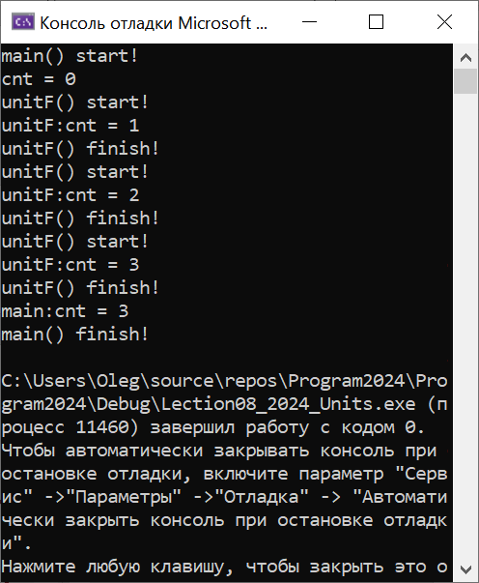
4. Главный файл (Main.c)
#include <stdio.h>
#include "Unit.h"
void main() {
printf("main() start!\n");
printf("cnt = %d\n", cnt); // Использование cnt
unitF(); // Вызов unitF
unitF(); // Вызов unitF
unitF(); // Вызов unitF
printf("main:cnt = %d\n", cnt); // Использование cnt
printf("main() finish!\n");
}

Slide 125
Демо

Slide 126
1. Создание многомодульного проекта
Создание отдельного модуля для задачи конвертации текста

Slide 128
Лабораторная работа №24
Создание HTML из текстовых файлов

Slide 129
Задача 1. Генерация HTML
В файле filename находится произвольный текст.
Из этого текста нужно сгенерировать HTML файл с тем же текстом.
Для чтение текста нужно использовать getc.
Пример работы программы:

Slide 130
Сгенерированный HTML файл
<!DOCTYPE html><html><head><meta http - equiv = "Content-Type" content = "text/html; charset=utf-8" /><title>HTML Document</title></head><body>Alice's Adventures in Wonderland
<br>Lewis Carroll
<br>
<br>
<br>Chapter I
<br>DOWN THE RABBIT-HOLE
<br>
<br>Alice was beginning to get very tired of sitting by her sister on the bank, and of having nothing to do: once or twice she had peeped into the book her sister was reading, but it had no pictures or conversations in it, “and what is the use of a book,” thought Alice “without pictures or conversation?”</body></html>

Slide 131
ЛР24: Задания на закрепление и отработку
Задача 2
Из текстового файла text2.txt нужно переписать в файл text2.html текст, превратив его в HTML, таким образом чтобы были выделены жирным ( <b> здесь жирный текст</b>), слова из Категории 1, а выделены курсивом (<i> здесь текст курсивом </i>) слова из Категории 2, согласно вариантам:
Варианты для Задачи 2:
Вариант | Категория 1 | Категория 2
1 | Первая буква большая, остальные маленькие | Только маленькие буквы
2 | Первая буква маленькая, остальные большие | Только маленькие буквы
3 | Большие и маленькие буквы чередуются | Только маленькие буквы
4 | Слово только из согласных букв | Только маленькие буквы
5 | Слово из 3 или менее букв. | Только маленькие буквы
6 | Слово из 10 и более букв. | Только большие буквы
7 | Первая буква совпадает с последней. | Только большие буквы
8 | В слове есть несколько одинаковых букв. | Только большие буквы
9 | В конце слова 2 одинаковых буквы подряд. | Только большие буквы
10 | Слово-палиндром | Только большие буквы

Slide 132
ЛР24: Задания на закрепление и отработку
Задача 3*
В ходе выполнения лабораторных работ №21-24 вы создали целый ряд собственных функций по обработке символов и строк.
В этой задаче нужно создать модуль, содержащий все написанные вами функции обработки строк.
После того как такой модуль будет создан, нужно несколько задач (2+) из Лабораторных работ №21-24 переделать под использование разработанного вами Модуля.

Slide 133
ИТОГО по ЛР24
Познакомились с созданием HTML файлов

Slide 134
ИТОГО по лекции 12
Вспомнили и закрепили работу с символами
Вспомнили и закрепили работу со строками
Научились работать с текстовыми файлами
Научились программно создавать HTML файлы

